Slide 1
善終靠自己
彰化基督教醫院
安寧緩和療護科
蔡佩渝醫師

Slide 2
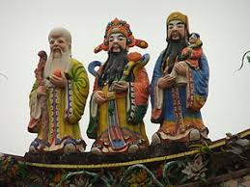
你想長生不死嗎?
願意付出條件?
躺床?還是失智?
Notes:
長生不老 唯有機器人
願意用什麼交換

Slide 3
生命軌跡圖
衰老非疾病 因此無法治好
使用非自然的方法延續生命 需以某事某物交換

Slide 4
如果你突然倒下
不同情況下的選擇
限時嘗試治療 在情況明朗後再做判斷
但是由誰 ?何種情況? 如何做判斷?
Notes:
不要把事情想得太美好 :希望能回到 毫無任何不良影響的自在生活

Slide 5
加利福尼亞的女兒
(天邊孝子症候群)
當事人無法表達意願或沒有事先表達
家屬總以: 希望能｢做出最大的努力」為理由要求醫師繼續拚

Slide 6
天下雜誌電訪 1,865 名台灣民眾，調查民眾在不同情境下的醫療意願
情境一: 把你急救治療以後，你要完全臥床，生活完全依賴家人 24小時照顧時，你要不要繼續？
➔因為不想拖累家人，有 77.3%的人會認為自己的部分就不要治療了；但如果要幫家人做決定，比率馬上降低下來，變成 51%不要治療；
情境二:如果治療以後，你稍微有點意識，不過要靠機器維持生命時，你要不要繼續？
➔有 81%的人也說不要治療了，而且有意識更慘；可是，如果是家人，比率就只剩下 57%不要治療。
情境三:治療之後如果變成植物人，你要不要繼續？
➔92.3%的受訪者表示自己不要這樣子，可是換成家人的話，就剩下 75.54%不要治療。
393公民平台研究
家人的生死
比自己的生死更難做決定
Notes:
393 公民平台所做的一個研究報告，它是由天下雜誌電話訪問了 1,865 名台灣民眾，調查民眾在這些情境下希望停止治療嗎？

Slide 7
醫師，如果是你(的家人)，
你會怎麼做?
生活品質是當事人自己才能做判斷: 何種情況下無法接受/ 願意繼續下去?
Notes:
不要把事情想得太美好 :希望能回到 毫無任何不良影響的自在生活
讓醫師做決定 是逃避

Slide 8
陪伴是最長情的告白
我能想到最浪漫的事…….

Slide 9
健康壽命≠平均壽命
失能時間 平均 7年
出生 退休 失能 去世
平均餘命 失能時間 WHO Care indicator 2004

Slide 10
失能時,由誰照顧
希望由誰照顧?
善待家人
照顧者先倒
恩愛夫妻症候群
確定願意照顧 能照顧
｢希望｣，會因當時的社會及家庭狀況而無法如願
在心理上先做好數個選項與優先順序選擇

Slide 11
家人無法照護時
照護地點
居家: 本籍 外籍
養護中心
長照資源
醫療:
居家團隊
養護中心合作醫療團隊
資金 :計畫中不可或缺
(私人 政府)保險

Slide 12
善終靠自己爭取
善終=討厭的事一件都不會遇到?

Slide 13
思考一下
生命價值的探索
生活品質的追求
人生三問: 我為何而活?我應如何生活?我要如何才能活出應活出的生命?
照顧者的負荷
什麼事最重要的? 最無法割捨放下的?

Slide 14
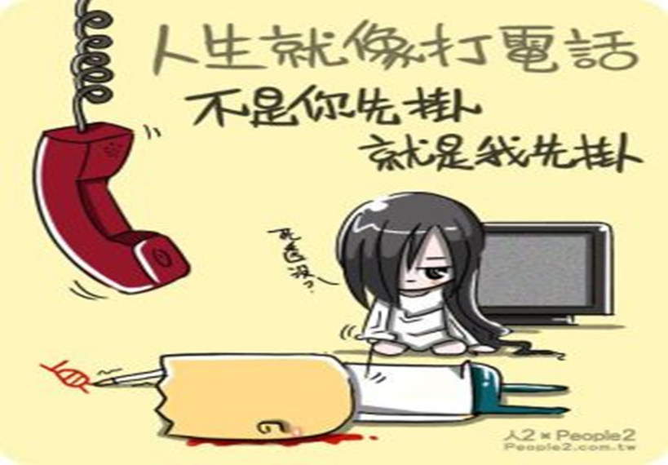
在自己神志清醒時，清楚明白的"寫下"自己面對死亡的態度，就不會"為難"親人及醫護人員，這是每個人面對死亡的必要準備之一!!
Notes:
莫讓人生帶著受苦受難的怨念結束

Slide 15
預約我的美好告別
在醫療發達的前提下，越來越多人擔心，自己將陷入一個「不得好死」的年代。
本身是醫師的前立委沈富雄，日前在臉書上發表「准遺言」，第一條就是：「不插管、不氣切、不電擊、不可成為植物人」。
前衛生署長葉金川給兒子的遺囑更簡明：「如果我沒醒來，不要串通醫生來凌遲我。」
同樣是拒絕無效醫療的執行。為什麼這些最清楚醫療行為的專家，卻擔心自己在醫療現場被「凌遲」，無法善終？
原文網址：今周刊 撰文:陳玉華研究員‧楊明方http://www.businesstoday.com.tw/article/category/80392/post/201606020030

Slide 16
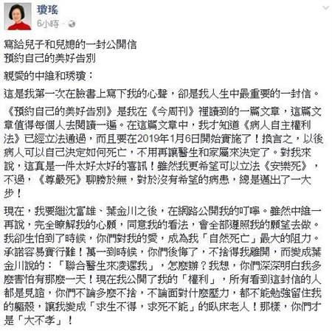

Slide 17
在自己深思熟慮有意願下，如何避免未來成為「求生不得，求死不能」？
Q:目前簽署安寧療護意願書可以嗎？
A:需要為末期病人
臨終、瀕死、無生命徵象
處於不可逆轉之昏迷狀況。
永久植物人狀態。
極重度失智。
以上符合末期病人嗎？
安寧緩和醫療條例第三條
末期病人：指罹患嚴重傷病，經醫師診斷認為不可治癒，且有醫學上之證據，近期內病程進行至死亡已不可避免者。

Slide 18
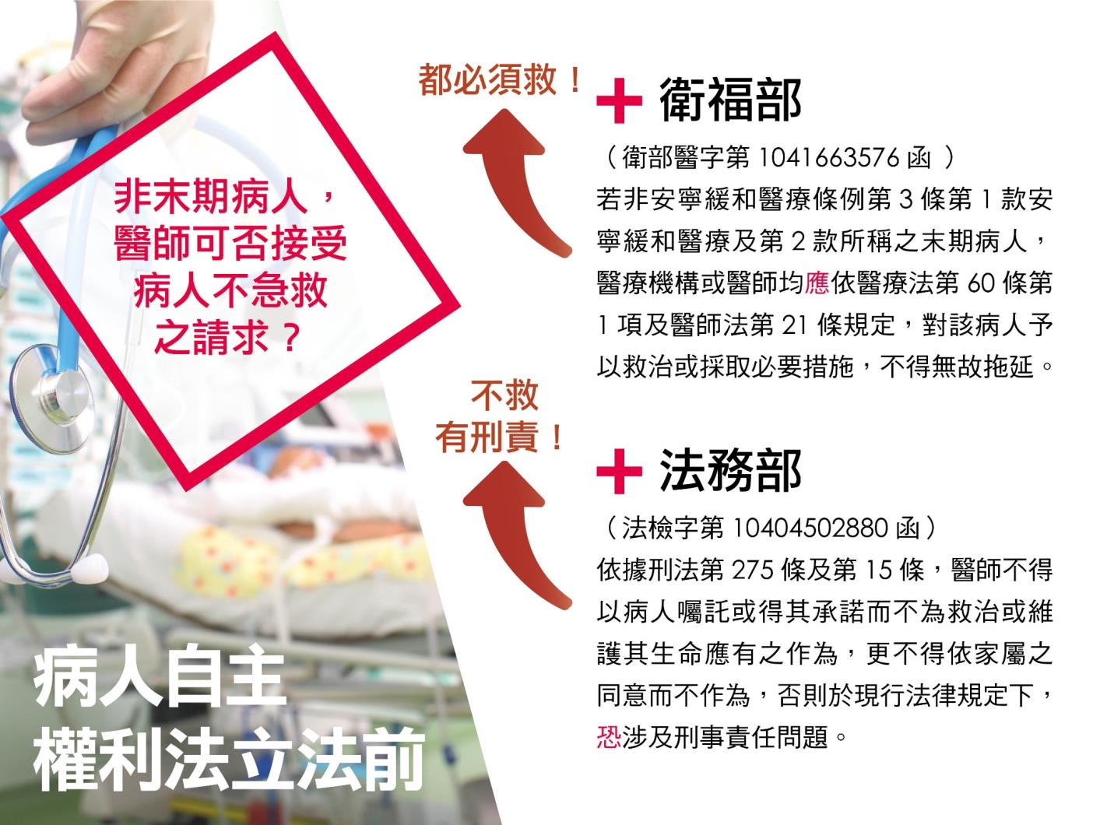


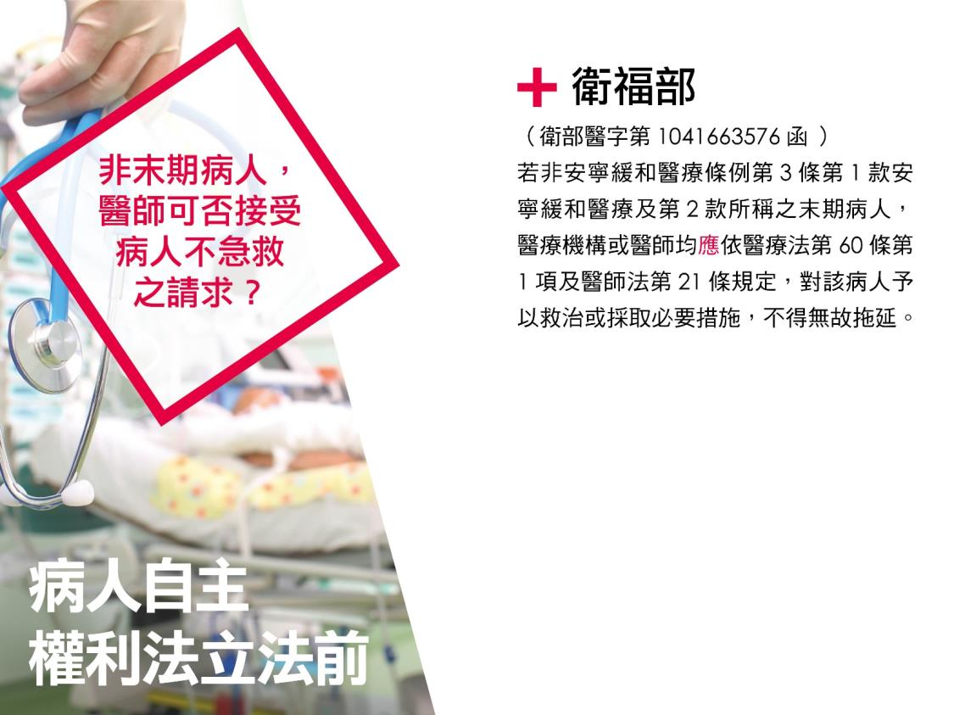
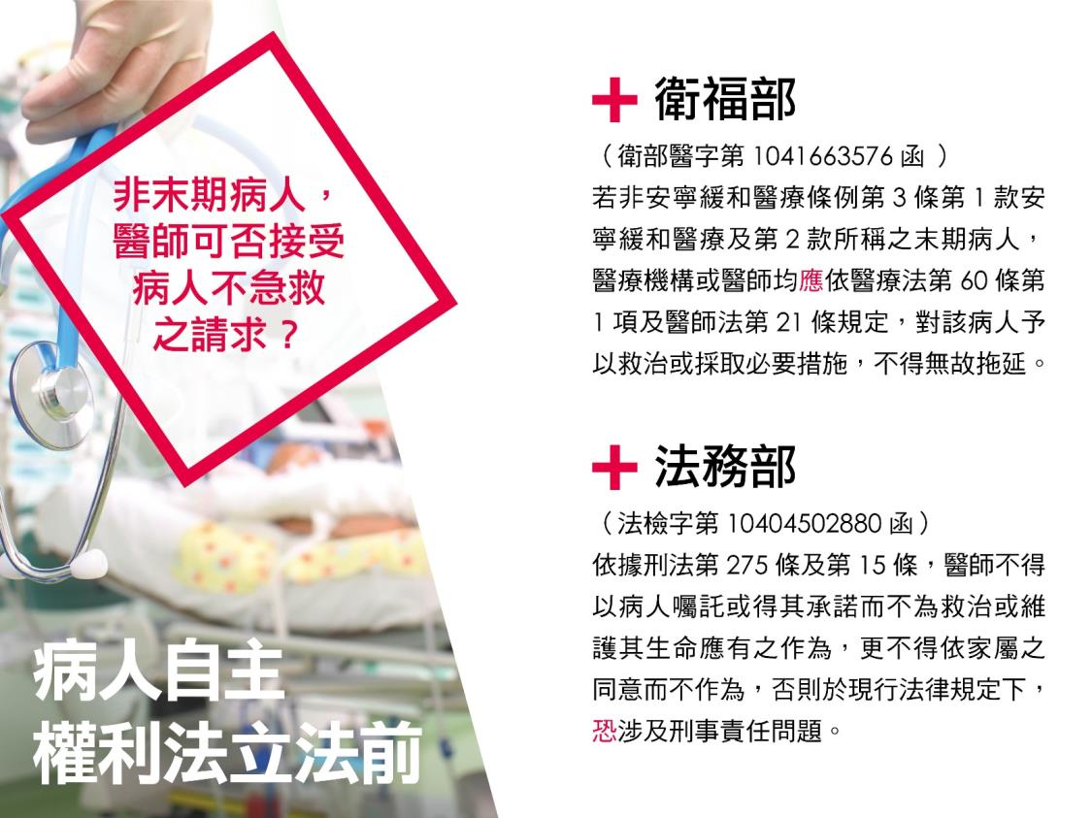

Slide 19


亞洲第一部
【制定日期】
民國104年12月18日
【公布日期】
民國105年1月6日
【實施日期】
民國108年1月6日
病人自主權利法
三大立法目的與精神：
尊重病人醫療自主、
保障善終權益，
促進醫病關係和諧
Ａ
法規知能I

Slide 20
為了保障自己的善終權！
制定「病人自主權利法」
讓有行為能力之成人，可以在意識清楚時，經過「預立醫療照護諮商」
(ACP)，簽屬自己的「預立醫療決定」(AD)，並在健保IC卡上註記，來確保自己的善終權。
Notes:
在不涉及生死的一般情形下 病人具有同意或拒絕醫療的選擇與決定權
然而 當特定醫療措施或人工營養與流體餵養是為了維持或延長生命所必須時 在醫療法的架構下 病人並沒有拒絕的空間
本法允許病人透過AD 針對特定臨床條件下 之維持生命治療或ANH 表達意願

Slide 21

病人自主權的樣態與分類
特殊請求權
協助
自殺
病人自主權
知情權
醫療
請求權
一般
請求權
安樂死
選擇與
決定權
拒絕
醫療權
一般
拒絕權
不施予、
中止或撤除
特定醫療
特殊拒絕權
資料來源: 孫效智教授「病人自主權利法核心講師課程」
Notes:
「一般」與「特殊」重排，而且畫出本法範圍，是不包括「特殊選擇權」
特殊拒絕權: 會死也要拒絕治療
特殊請求權: 為求死而請求醫療協助

Slide 22
《病人自主權利法》與安樂死完全不同
類 型 | 說 明 | 施行國家
拒絕 醫療權 | 醫師尊重病人意願，不強加醫療措施延長生命，讓生命回歸自然善終。 ＝不加工延長生命！ | 歐美各國普遍承認的普世人權
協助自殺 | 由醫師開立處方、準備並提供藥劑，由病人自己服用。 | 美國（奧瑞岡州、華盛頓州、蒙大拿州、佛蒙特州、加州、科羅拉多州）、瑞士、加拿大、荷蘭、比利時、盧森堡、德國
安樂死 | 由 他人 為病人施以足以致命之藥劑。 ＝加工縮短生命！ | 荷蘭、比利時、盧森堡、哥倫比亞、加拿大
Notes:
倡議「拒絕醫療」的精神，絕不等於「自殺」。「拒絕醫療」只是讓生命歷程回歸自然，排除過度維生治療的介入，保障每個人與生俱來的人格尊嚴。

Slide 23

ACP
(advance care planning)
預立醫療照護諮商
AD
(advance directives)
(advance decision)
預立醫療決定(書)
指病人與醫療服務提供者、親屬或其他相關人士所進行之溝通過程，商討當病人處於特定臨床條件、意識昏迷或無法清楚表達意願時，對病人應提供之適當照護方式以及病人得接受或拒絕之維持生命治療與人工營養及流體餵養。
指事先立下之書面意思表示，指明處於特定臨床條件時，希望接受或拒絕之維持生命治療、人工營養及流體餵養或其他與醫療照護、善終等相關意願之決定。

Slide 24
預立醫療照護諮商的對象
所有年長者
所有罹患慢性疾病或嚴重疾病的患者
疾病可能惡化的患者
疾病末期的患者
從事高危險職業或活動者
任何大於20歲，神智清醒且具行為能力者

Slide 25
預立醫療照護諮商的時機
生命出現重大轉變，如：喪親或喪偶。
診斷發現罹患癌症或其他重大疾病。
病情出現重大轉變。
多次住院/剛出院。
病人談起親友或鄰居生重病或過世的消息
任何願意與他人討論的時機。
----最好的時機是病人還未危急之前----

Slide 26
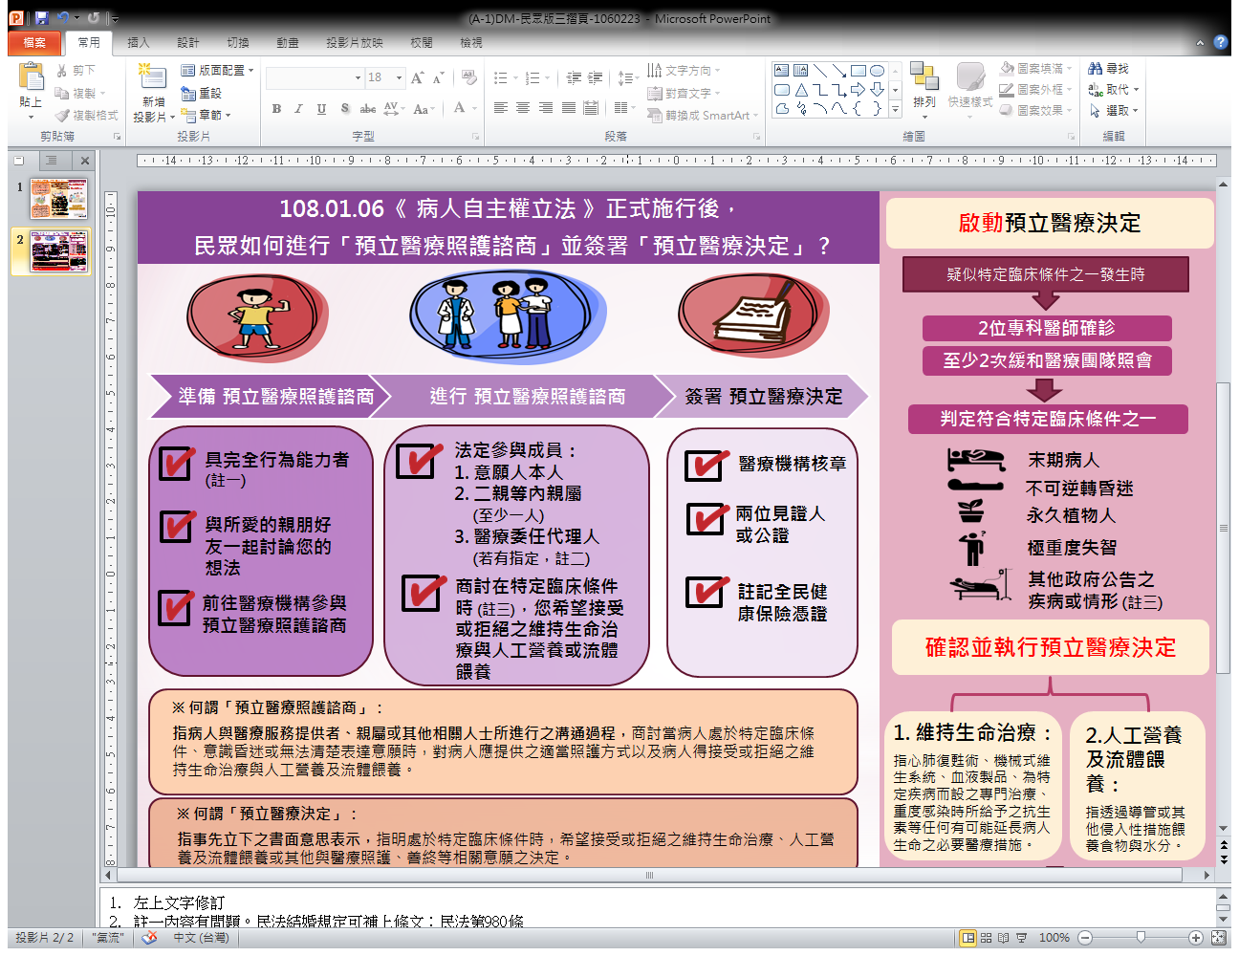

Slide 27


預立醫療照護諮商參與成員
二親等內親屬：應至少一位
您必須邀請二親等內親屬至少一人，一起參與預立醫療照護諮商的溝通及討論過程。
說明：經您本人同意之家屬皆可一起參與，以凝聚家庭成員之間的想法與共識。
例外：如果二親等內家屬死亡、失蹤或具特殊事由，可以不用參與（尚待本法第九條施行細則相關規定擬定之）。
醫療委任代理人：若有指定，得一人以上
定義：指接受病人書面委任，於病人意識昏迷或無法清楚表達意願時，代理病人進行醫療決策之人（第三條）。
資格：必須是年滿20歲以上具完全行為能力之人。有兩人以上者，均得單獨代理意願人。
限制：除了是意願人之繼承人外，下列之人不得為醫療委任代理人：(1)意願人之受遺贈人，(2)意願人遺體或器官指定之受贈人，(3)其他因意願人死亡而獲得利益之人。
Notes:
說明病人自主權利法中，希望達到「醫病溝通、家庭共融決策」之精神。

Slide 28




「預立醫療照護諮商(ACP)」門診-37診
為尊重病人醫療自主權，協助病人在意識清楚時立下個人病重或臨終時之書面醫療指引，作為醫護人員執行醫療作業程序之參考，保障病人善終權益。
本院成立「預立醫療照護諮商(ACP)」門診 - 37診，協助癌症病人、
疾病照顧期病人規劃最適合自己的醫療措施與照護方式，您可透過門診醫師約診( 特殊門診代號： 321850 )或由醫療人員聯絡安寧個管師許正眉（MVPN：55293）安排至37診接受服務。
門診時段：每週二 下午2:00~5:00
歡迎多加利用~
安寧緩和療護科 敬上

Slide 29

本法
第十四條 (第一項)
病人符合下列臨床條件之一，且有預立醫療決定者，醫療機構或醫師得依其預立醫療決定終止、撤除或不施行維持生命治療或人工營養及流體餵養之全部或一部：
一、末期病人。
二、處於不可逆轉之昏迷狀況。
三、永久植物人狀態。
四、極重度失智。
五、其他經中央主管機關公告之病人疾病狀況或痛苦難以忍受、
疾病無法治癒且依當時醫療水準無其他合適解決方法之情形。

Slide 30

特定五款臨床條件
施行細則 §10-14
臨床 條件 | 經二位神經醫學相關之專科醫師診斷
不可逆轉之 昏迷 | 因腦部病變，經檢查顯示符合下列情形之一之持續性重度昏迷： 因外傷所致，經診察其意識超過六個月無恢復跡象 非因外傷所致，經診察其意識超過三個月無恢復跡象 有明確醫學證據確診腦部受嚴重傷害，極難恢復意識。
永久植物人 | 因腦部病變，經檢查顯示符合下列情形之一之植物人狀態： 因外傷所致，其植物人狀態超過六個月無改善跡象 非因外傷所致，其植物人狀態超過三個月無改善跡象

Slide 31
特定五款臨床條件
施行細則 §10-14
臨床條件 | 定義 | 診斷
末期病人 | 依安寧緩和醫療條例§3-2，指罹患嚴重傷病，經醫師診斷認為不可治癒，且有醫學上之證據，近期內病程進行至死亡已不可避免者。 | 與該疾病診斷或治療相關二位專科醫師
極 重度失智 | 確診失智程度嚴重，持續有意識障礙，導致無法進行生活自理、學習或工作，並符合下列情形之一者： 臨床失智評估量表(Clinical Dementia Rating) 達三分以上。 功能性評估量表(Functional Assessment Staging Test) 達七分以上。 | 由二位神經或精神醫學相關之專科醫師診斷。 CDR≧3 /FAST≧7
其他 | 由中央主管機關召集會議決定後公告之。

Slide 32
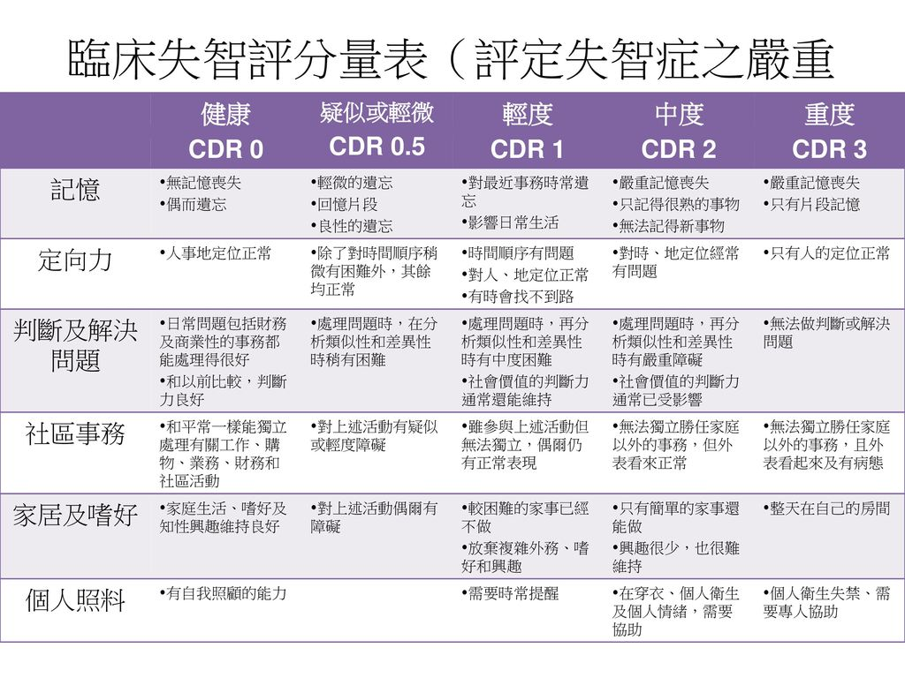
https://slidesplayer.com/slide/11409714/ 長照體系內失智評估與處置 王培寧 醫師

Slide 33
Profound深度CDR 4：
說話無法理解或不相關，無法理解或遵照簡單指示；偶爾認得配偶或照顧者、吃飯只會用手指頭，不太會用餐具，且須人幫忙、大小便經常失禁、大部份時間無法行動，在扶助下可走幾步，甚少外出；常有無目的的動作
Terminal末期CDR 5：
說話無法理解或沒有反應；無法辨認家人、需人餵食，可能會有吞嚥困難而需使用鼻管餵食、大小便失禁、臥床、無法坐立、站立、肢體攣縮

Slide 34
功能性評估量表(Functional Assessment Staging Test）
來自Reisberg (1989a)
病人依據嚴重程度，分為七個階段
階段1:正常階段
階段2: 個案自覺在認知能力上感受到比以前退步，但是其他人並沒有注意到
階段3: 在從事較為複雜的工作時，明顯出現記憶能力的退步，這些工作在以前是沒有問題的

Slide 35
階段4: 此記憶與認知能力的退步已經影響到日常生活的功能，例如：財務的處理
階段5: 定義是病人已經無法選擇正確的衣穿著（例如：冬天選短袖穿）
階段6: 病人無法自行穿衣，也無法照顧自己的外表儀容整齊，在階段6又依據嚴重程度細分為五個分階段
階段7: 病人喪失運動與說話的能力，並依據其嚴重程度分為六個分階段

Slide 36

第五款政府公告疾病
三要件之判定標準
本法第十四條第一項第五款所稱其他經中央主管機關公告之病人疾病狀況或痛苦難以忍受、疾病無法治癒且依當時醫療水準無其他合適解決方法之情形
施行細則
其他公告疾病
第十四條 本法第十四條第一項第五款所定情形，由中央主管機關召開會議後公告之。
前項會議前，病人、關係人、病友團體、醫療機構、醫學專業團體得檢具相關文件、資料，向中央主管機關提出建議。

Slide 37
維生醫療 Life-Sustaining Treatment
安寧緩和醫療條例§3
病人自主權利法§3-1
維生醫療抉擇
心肺復甦術：指對臨終、瀕死或無生命徵象之病 人，施予氣管內插管……等標準急救程序或其他緊急救治行為
維生醫療：指用以維持末期病人生命徵象，但無治癒效果，而只能延長 其瀕死過程的醫療措施
維持生命治療
  心肺復甦術、機械式維生系統、血液製品、為特定疾病而設之專門治療、重度感染時所給予之抗生素等
  任何有可能延長病人生命之必要醫療措施。
但是品質很差
無效維生醫療

Slide 38

安寧緩和醫療條例
病人自主權利法
為
  不拖延死亡 ，
  對”生命必然”的尊重
為
  不拖延受苦
  對”生命品質”的思索
如果我已經到了末期，維生治療對我沒有用，就不要再做了!
如果我已經到了這種地步，維持生命治療對我沒有好處$，$就不要再做了!

Slide 39
『不要再做了！』是指哪些？
拒絕或撤除醫療項目第十四、十五條
維持生命治療(§3-1)
心肺復甦術、
機械式維生系統、
血液製品、
為特定疾病而設之專門治療、
重度感染時所給予之抗生素等
任何有可能延長病人生命之必要醫療措施。
人工營養及流體餵養
透過導管或其他侵入 性措施餵養食物與 水分。
那不就是要把病人活活
餓死！！！
還可以慢慢
從口餵食啊～
過多水份養分其實造成額外負擔～

Slide 40
多活下來的時間
要一直使用人工營養、流體餵養?
餓死?
可以用口進食而且很想吃 卻因為飢餓而死才叫餓死
若不想吃或長期無法進食 是大自然的天命，是疾病的過程

Slide 41
沒辦法進食後該如何?
A: 沒有食慾
不想吃
沒有吃的必要 所以不吃
當事人的意願
自然本能的驅使

Slide 42
沒辦法進食後該如何?
B:吞嚥能力下降
小口
小塊
濃稠軟爛
流質
細心用手餵食
台灣長照鼻胃管比例94% vs.日本:11.6%vs德國6.6%
日本介護食物

Slide 43
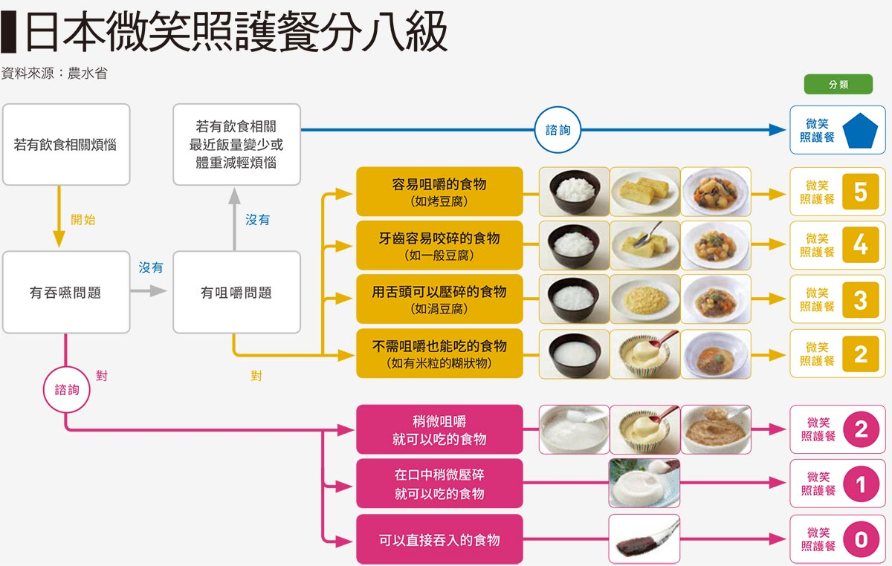
天下雜誌 2018-09-20
為什麼日本老人不用靠安素？
繪圖製表：邱泰元
翻譯整理：彭子珊
Notes:
日本農林水產省特別設置了介護食品檢討委員會，為協助一般之消費者選擇適合之介護食品，該檢討委員會製作了「新介護食品（定名為微笑關懷食品；Smile Care Food）之選擇方法」。
農林水產省於 2013 年開始廣邀醫生、營養師、食品業者、流通業者、照顧業者等討論並定義出新介護食品規範，其規格區分是參照由食品產
業界組成的「日本介護食品協議會」與學術單位「日本攝食嚥下食協議會」所發布之標準，新增介護預防(納入一般餐食產品中適合高齡者食用的餐食產品)的概念，從而定義出介護預防、咀嚼困難與吞嚥困難共三大類型之餐食產品，並於 2016 年 11 月確立 Smile Care 食標章規格，以「青」、「黃」、「紅」三色為代表色，其中，「青色」介護預防規格由廠商自行申請，並符合熱量及蛋白質含量規定；「黃色」咀嚼困難規格依循 JAS 制度，並具有 4 項質地分級；「紅色」吞嚥困難規格則依循特別用途食品表示許可制度具有 3項分級。
「介護食品」（Universal Design Foods）「UDF介護食標章」制度

Slide 44
第八條 預立醫療決定
第八條 具完全行為能力之人，得為預立醫療決定，並得隨時以書面撤回或變更之。
前項預立醫療決定應包括意願人於第十四條特定臨床條件時，接受或拒絕維持生命治療或人工營養及流體餵養之全部或一部。
預立醫療決定之內容、範圍及格式，由中央主管機關定之。

Slide 45

第九條 預立醫療決定之程序要件
本法
第九條(第一項)
意願人為預立醫療決定，應符合下列規定：
一、經醫療機構提供預立醫療照護諮商，並經
其於預立醫療決定上核章證明。
二、經公證人公證或有具完全行為能力者二人
以上在場見證。
三、經註記於全民健康保險憑證。

Slide 46

預立醫療決定書
共4頁，須依衛福部公告格式不得修改

Slide 47
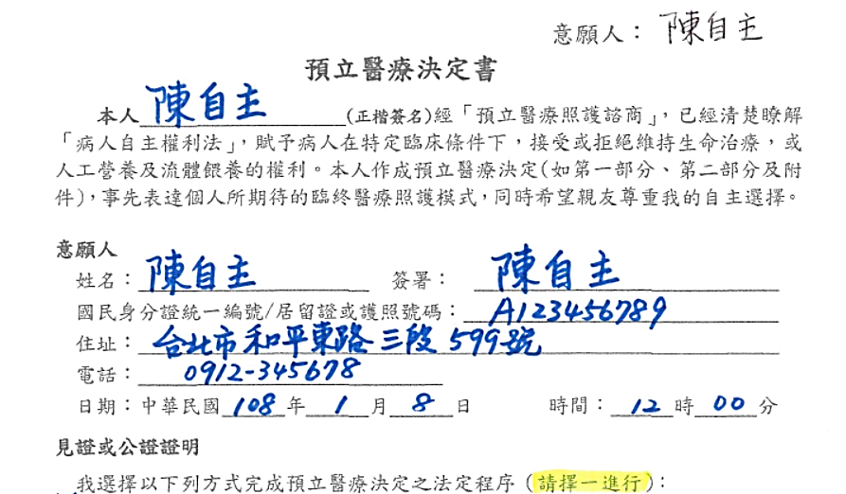
第1頁上段

Slide 48
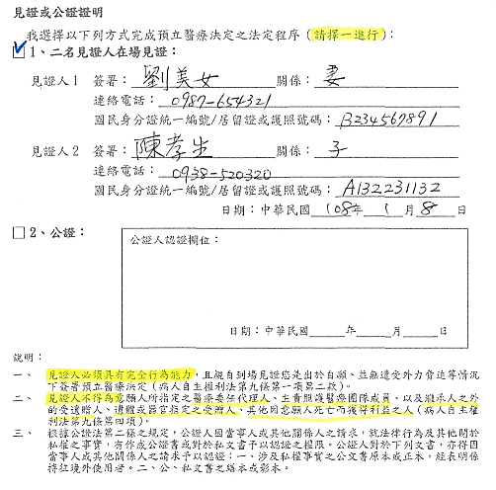
第1頁下段

Slide 49
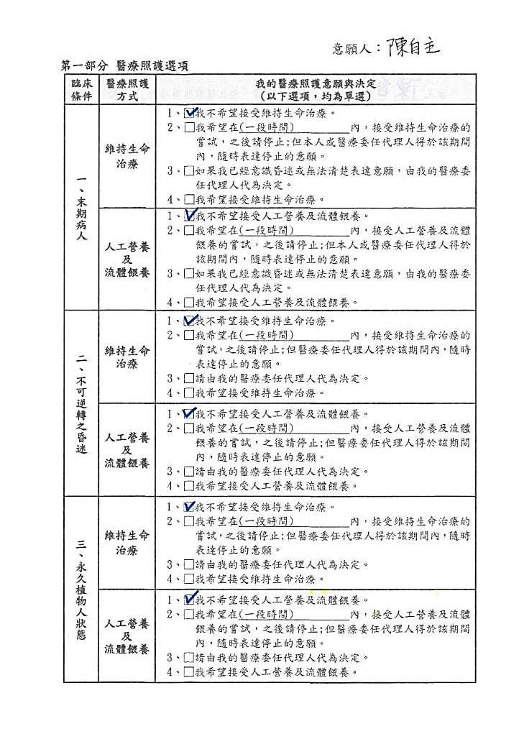
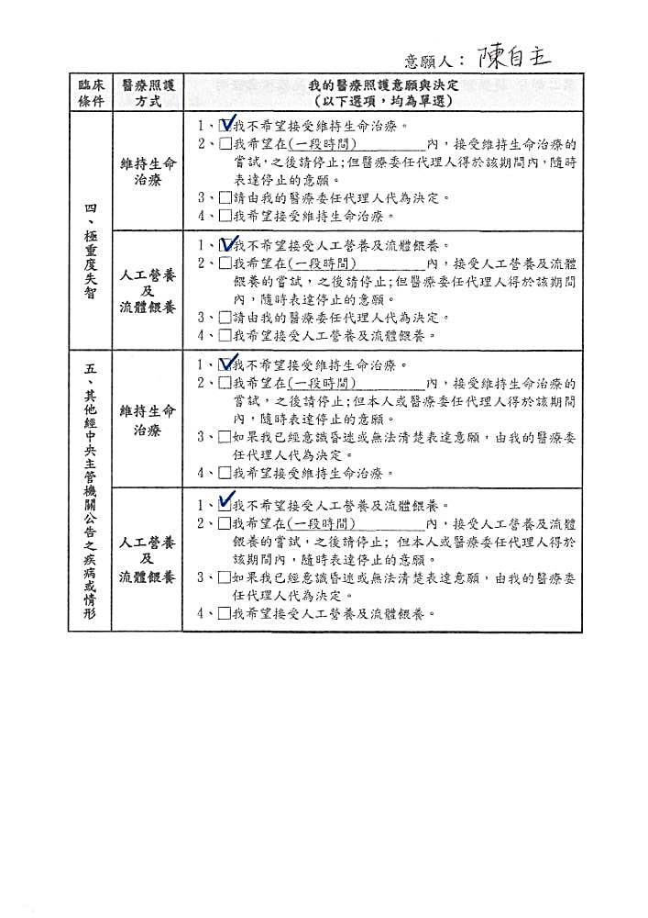
第2頁
第3頁

Slide 50
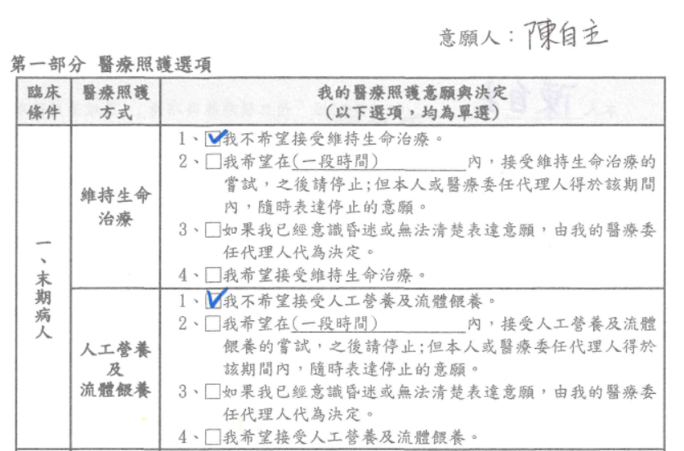
節錄第2、3頁內容

Slide 51
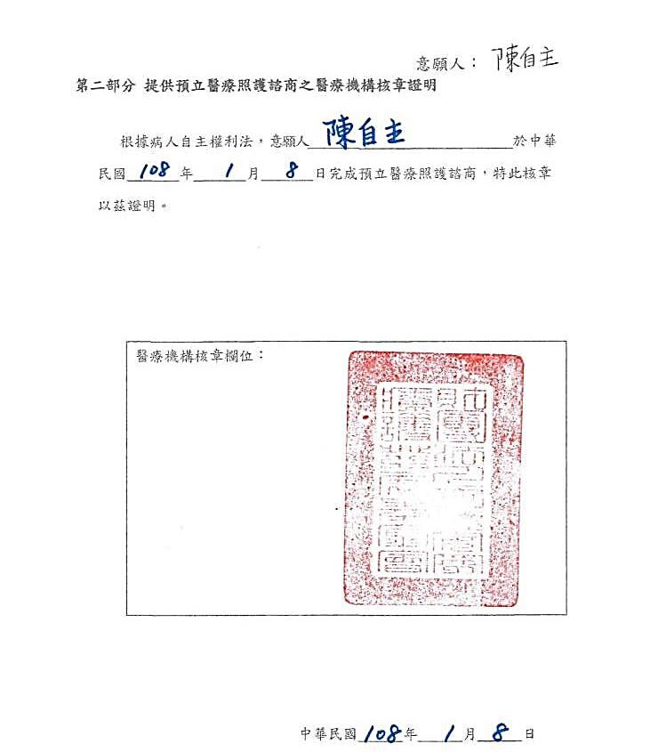
第4頁

Slide 52
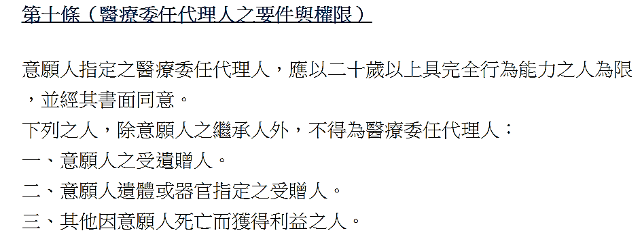
預立醫療決定書見證人之規定
本法
第九條 (第二項)
意願人之醫療委任代理人、主責照護醫療團隊成員及第十條第二項各款之人不得為第一項第二款之見證人。

Slide 53
預立醫療決定書見證人之規定
本法
第九條 (第二項)
意願人之醫療委任代理人、主責照護醫療團隊成員及第十條第二項各款之人不得為第一項第二款之見證人。
機構管理辦法
簽署預立醫療決定之意願人為住院病人者，其直接負責該意願人照護之主治醫師及護理人員，依本法第九條第四項規定，不得為見證人。

Slide 54

誰需要醫療委任代理人?

Slide 55
醫療委任代理人(HCA)之權限
本法
第十條(第三～五項)
醫療委任代理人於意願人意識昏迷或無法清楚表達意願時，代理意願人表達醫療意願，其權限如下：
一、聽取第五條之告知。
二、簽具第六條之同意書。
三、依病人預立醫療決定內容，代理病人表達醫療意願。
醫療委任代理人有二人以上者，均得單獨代理意願人。
醫療委任代理人處理委任事務，應向醫療機構或醫師出具身分證明。

Slide 56
醫療委任代理人(HCA)之要件
本法
第十條 (第一、二項)
意願人指定之醫療委任代理人，應以二十歲以上具完全行為能力之人為限，並經其書面同意。
下列之人，除意願人之繼承人外，不得為醫療委任代理人：
一、意願人之受遺贈人。
二、意願人遺體或器官指定之受贈人。
三、其他因意願人死亡而獲得利益之人。
Notes:
雖然戲稱為「小三條款」，但是也是有提醒意願人想要保護「遺贈人」原意的善意，
避免擔任雙重身分，之後遭受「人言可畏」的壓力。

Slide 57
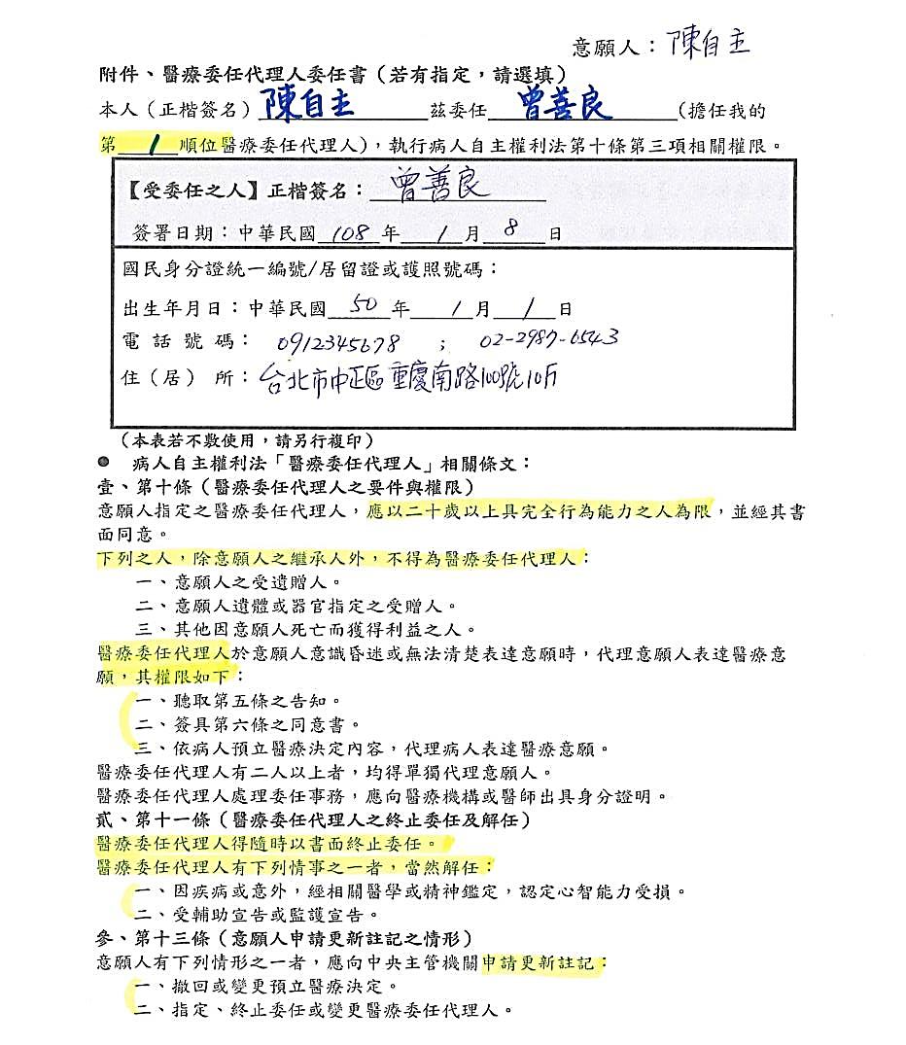
有指定HCA者，須上傳
委任書
附件

Slide 58

HCA代理順位與無法聯繫時……
第七條
醫療委任代理人不為本法第十條第三項第三款代理意願人表達醫療意願，或經醫療機構確認無法聯繫時，意願人之預立醫療決定，不予執行。
意願人委任醫療委任代理人二人以上者，得就本法第十條第三項第三款預立醫療決定所定權限，指定順位；先順位者不為意思表示或無法聯繫時，由後順位者行使之。後順位者已為意思表示後，先順位者不得提出不同意思表示。
施行細則

Slide 59
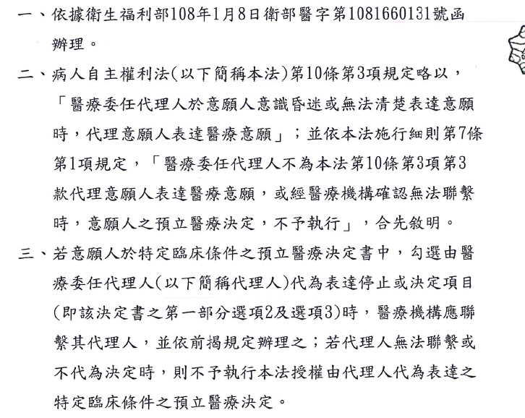
HCA無法代理時的AD效力

Slide 60
醫療委任代理人之終止
本法
第十一條 醫療委任代理人得隨時以書面終止委任。
醫療委任代理人有下列情事之一者，當然解任：
一、因疾病或意外，經相關醫學或精神鑑
定，認定心智能力受損。
二、受輔助宣告或監護宣告。

Slide 61
AD啟動其他要件
本法
第十四條 (第二項)
前項各款應由二位具相關專科醫師資格之醫師確診，並經緩和醫療團隊至少二次照會確認。
預立醫療決定應包括意願人於第十四條特定臨床條件時，接受或拒絕維持生命治療或人工營養及流體餵養之全部或一部。
施行細則
第十五條 本法第十四條第二項所定緩和醫療團隊至少二次照會確認， 為在相關專科醫師確診後，協助確認本法第八條第二項病人之預立醫療決定及其內容。（原草案：…確認之目的，係指在相關專科醫師確診過程中輔助其有關病人生理、心理及靈性痛苦之評估，並判斷確診後啟動緩和醫療照護之時機與方式。 ）

Slide 62
有位病人，病況嚴重
醫師與病人/家人討論眼前的醫療決策
場景一
場景二
醫師認為:
病人病況符合五款特定臨床條件之一
醫師詢問病人/家人:
病人/家人想起
以前曾經對未來的疾病註記過｢預立醫療決定」AD,病人/家人詢問醫師:
病人以前是否曾經對自己的疾病表示過什麼意見?
病人病況是否已經符合適用的條件?

Slide 63
已立AD者，AD何時將啟動?
符合五種
臨床條件
兩位專科醫師判定
兩次安寧照會確認

Slide 64
若醫療機構或醫師無法執行病人AD
本法
第十四條 (第三～五項)
醫療機構或醫師依其專業或意願，無法執行病人預立醫療決定時，得不施行之。
前項情形，醫療機構或醫師應告知病人或關係人。
醫療機構或醫師依本條規定終止、撤除或不施行維持生命治療或人工營養及流體餵養之全部或一部，不負刑事與 行政責任;因此所生之損害，除有故意或重大過失，且違反病人預立醫療決定者外，不負賠償責任。
施行細則第十六條
醫療機構或醫師依本法第十四條第三項規定不施行病人預立醫療決定時，應建議病人轉診，並提供協助。

Slide 65
AD執行程序與緩和醫療提供
本法
第十五條 醫療機構或醫師對前條第一項第五款之病人，於開始執行預立醫療決定前，應向有意思能力之意願人確認該決定之內容及範圍。
第十六條 醫療機構或醫師終止、撤除或不施行維持生命治療或人工營養及流體餵養時，應提供病人緩和醫療及其他適當處置。醫療機構依其人員、設備及專長能力無法提供時，應建議病人轉診，並提供協助。

Slide 66
AD與意願人臨床當下意願不同時
本法 第十二條（第三、四項）
經註記於全民健康保險憑證之預立醫療決定，與意願人臨床醫療過程中書面明示之意思表示不一致時，應完成變更預立醫療決定。
前項變更預立醫療決定之程序，由中央主管機關公告之。

Slide 67

施行細則
第八條 意願人於臨床醫療過程中，其書面明示之意思表示，與本法第十二條第一項全民健康保險憑證之預立醫療決定註記，或同條第二項預立醫療決定掃描電子檔不一致時，意願人依第六條撤回或變更前，醫療機構應依其書面明示之意思表示為之。 但意願人書面意思表示之內容，係選擇不接受維持生命治療或人工營養及流體餵養者，於撤回或變更程序完成前，醫師仍應依原預立醫療決定註記或醫療決定掃描電子檔之內容為之。

Slide 68
AD之更新
本法
第十三條
意願人有下列情形之一者，應向中央主管機關申請更新註記：
一、撤回或變更預立醫療決定。
二、指定、終止委任或變更醫療委任代理人。
施行細則
第六條 意願人依本法第八條第一項規定，以書面撤回或變更預立醫療決定者，應向醫療機構為之；醫療機構應以掃描電子檔存記於本法第十二條第二項中央主管機關之資料庫，並由中央主管機關更新註記於全民健康保險憑證。

Slide 69
身為醫療人員, 您可以這麼做
預約善終

Slide 70
對機構而言
對象:所有機構的住民
時機:入住時、 剛出院時、 生活能力變化時、室友離開、ACP活動、定期檢視

Slide 71
想想你的病人…
你認為誰需要參與ACP?
你覺得他是在哪個階段?
下一步可以怎麼做?

Slide 72
善終不是必然
需要及早籌劃
歡迎預約 ACP 門診

